Slide 1
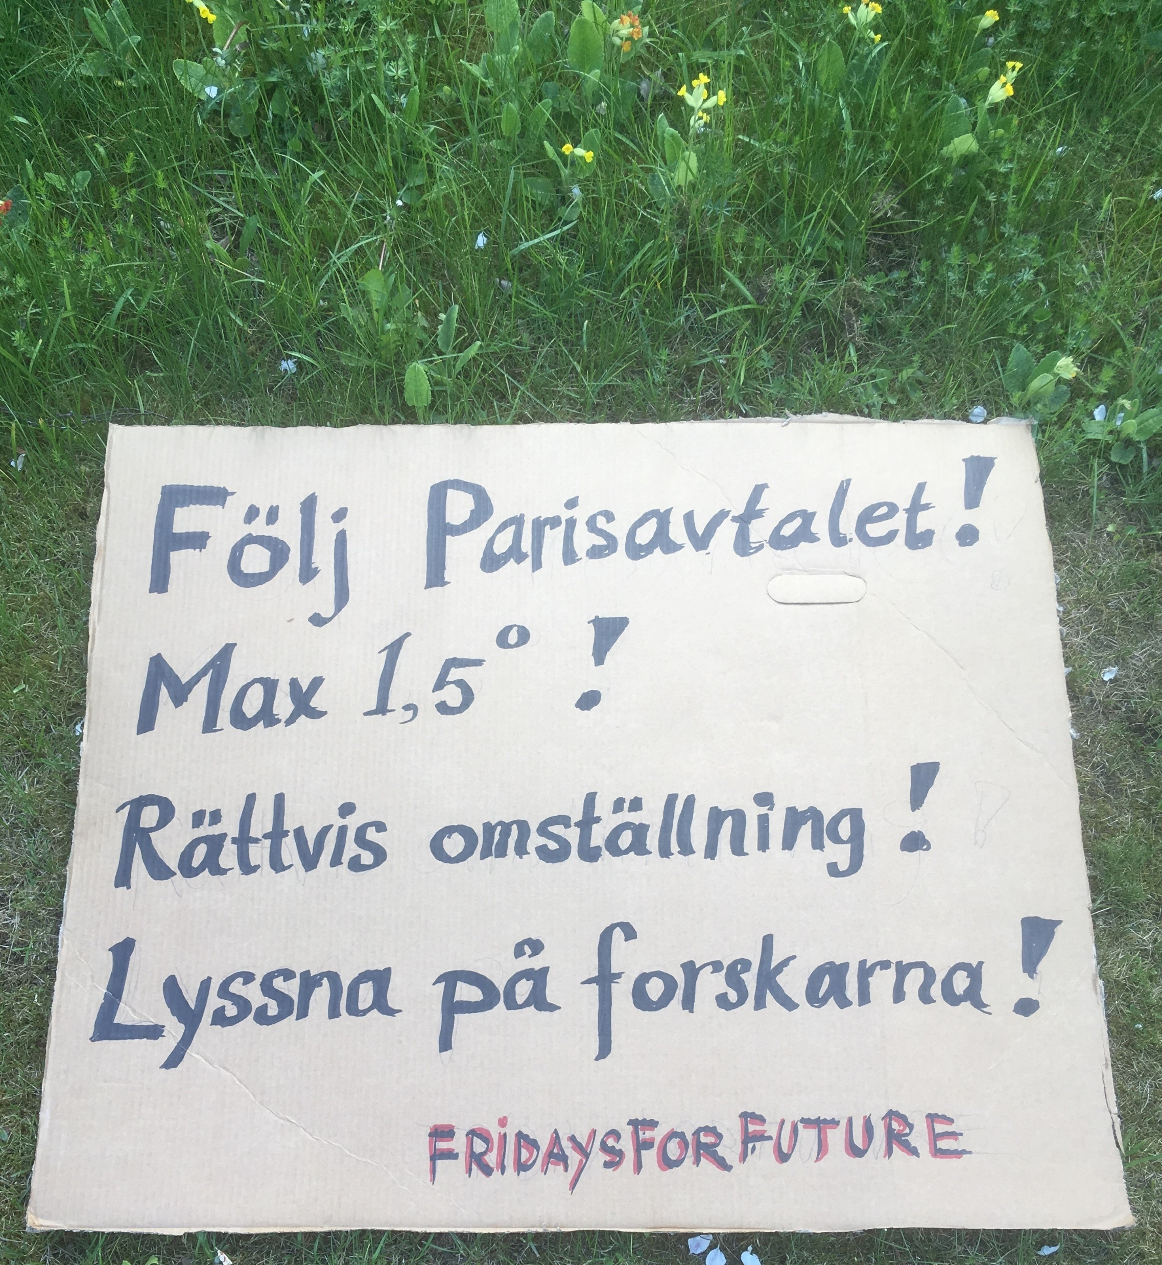

Slide 2
Den världsomspännande ungdomsrörelsen
Fridays For Future har ett antal tydliga krav:

Slide 3
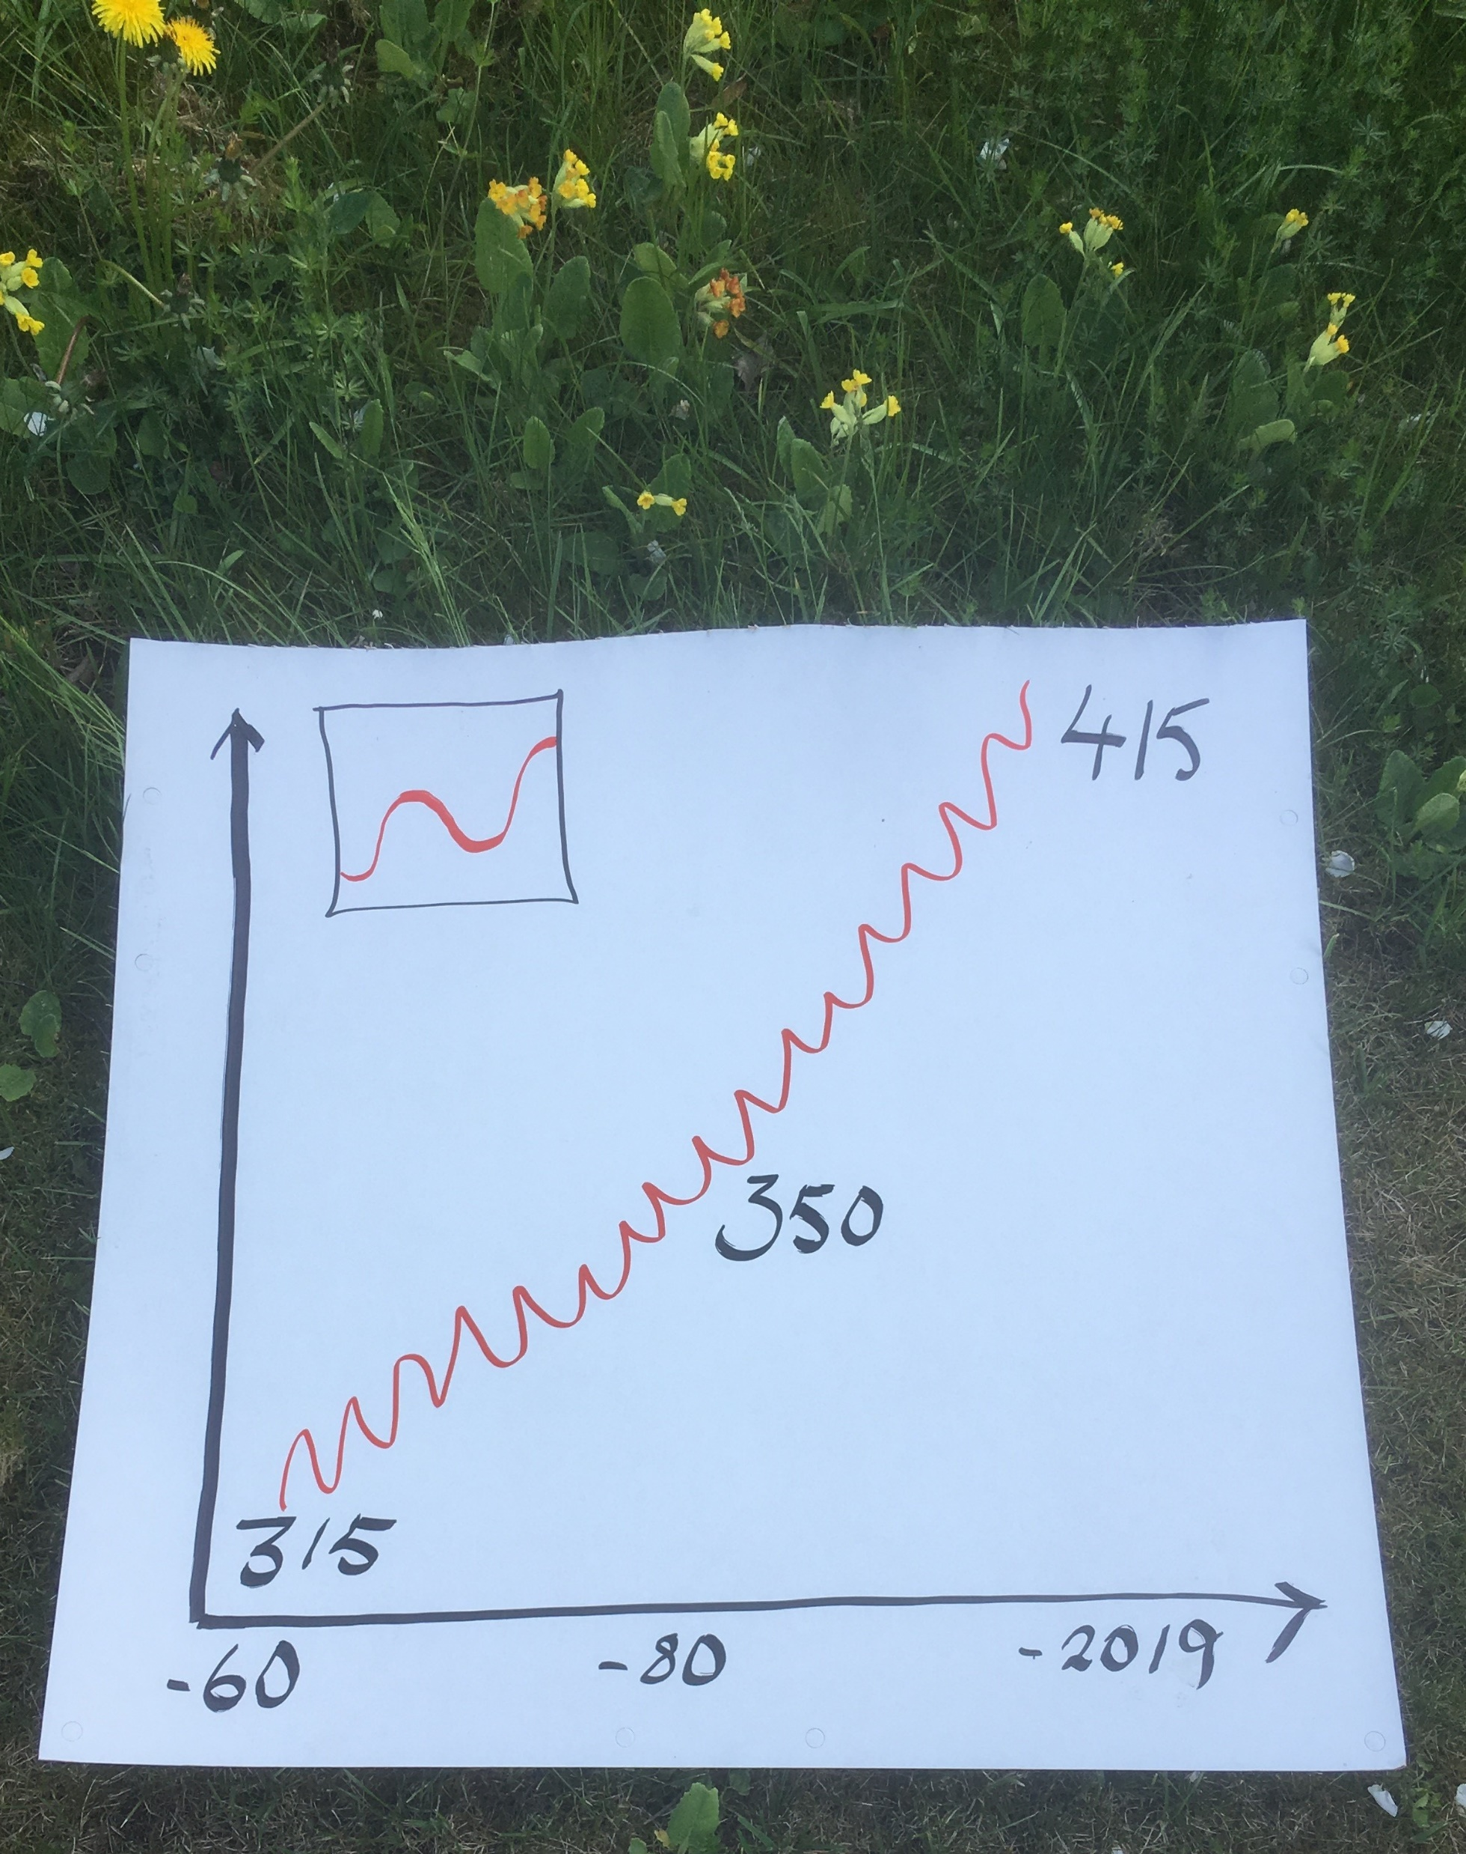

Slide 4
Den pågående klimatkrisen beror i första hand på att vi bränner kol, olja och fossilgas. ”Den stora accellerationen” startade på 50-talet. Vi borde ha stannat vid 350 ppm koldioxid i atmosfären för att inte klimatet ska börja skena. Nu har vi nått 415 ppm. Högsta nivån på 3 miljoner år. Mänskligheten har aldrig upplevt något liknande!
Keelingkurvan

Slide 5
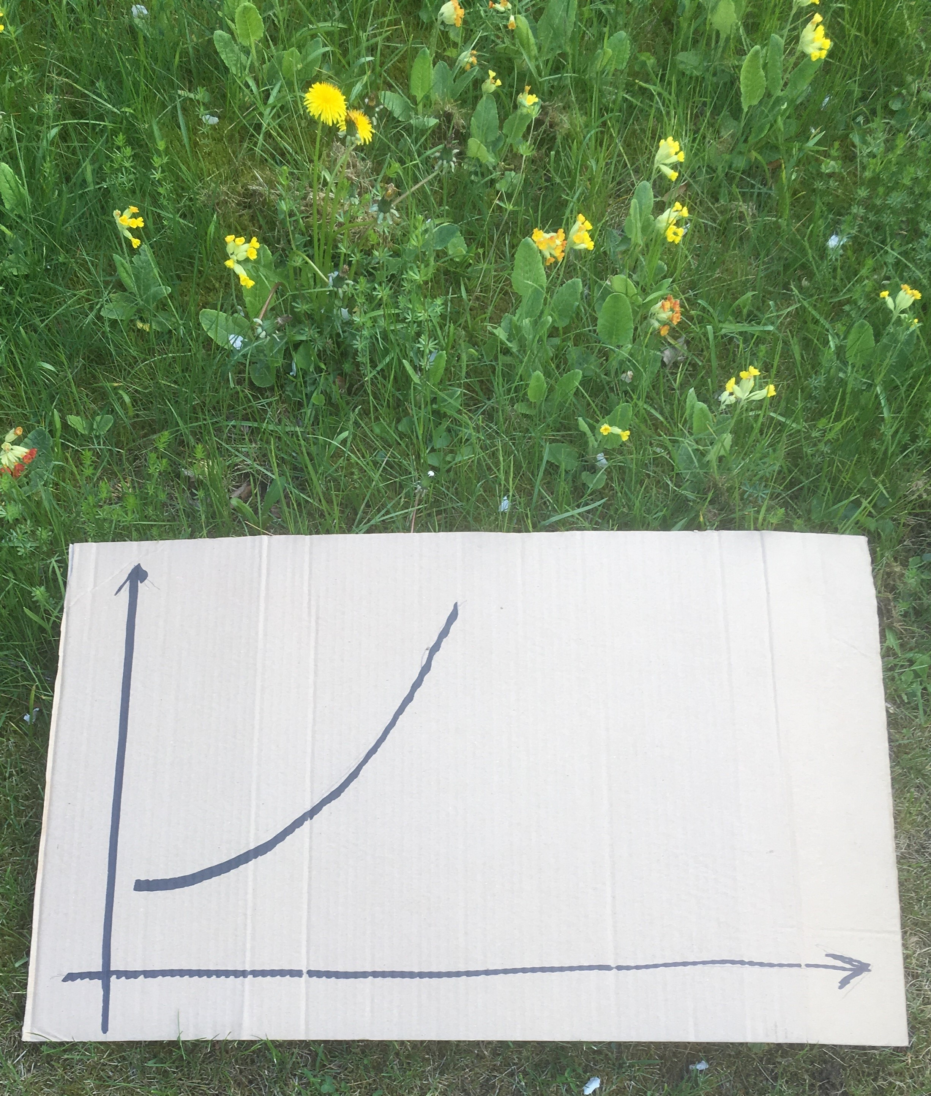

Slide 6
Vi har så att säga kört fotosyntesen* baklänges. Under årmiljoner skapades vår atmosfär genom att växter och smådjur lagrade ner koldioxid under jordskorpan och skapade syre som gjorde luften andningsbar för oss. Som ”tack” har vi nu under en mansålder vräkt ut stora delar av detta kol-lager i atmosfären! Vilket kommer att skapa klimatkollaps och artutrotning om vi inte hejdar oss.
* https://www.youtube.com/watch?v=Vxd1Q0czQzc

Slide 7
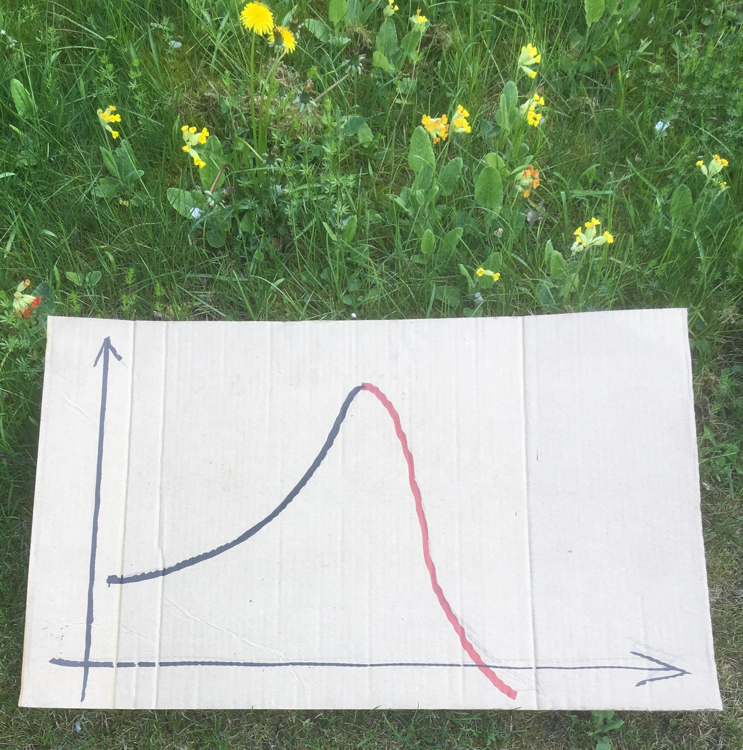

Slide 8
På grund av att vi inte reagerat tidigare måste nu omställningen göras snabbt och radikalt. Redan 1992 vid FN:s Riokonferens fanns den vetenskapliga grunden för att fasa ut all fossil energi. Hade vi börjat då hade det varit enklare. Förutom att helt stoppa utsläppen måste vi nu hitta metoder att plocka ut kol ur atmosfären och binda den tillbaka under jord. Så kallade negativa utsläpp. I en omfattning som motsvarar dubbelt så mycket koldioxid som hela världens träd och jord idag bidrar med i kolsänka.

Slide 9
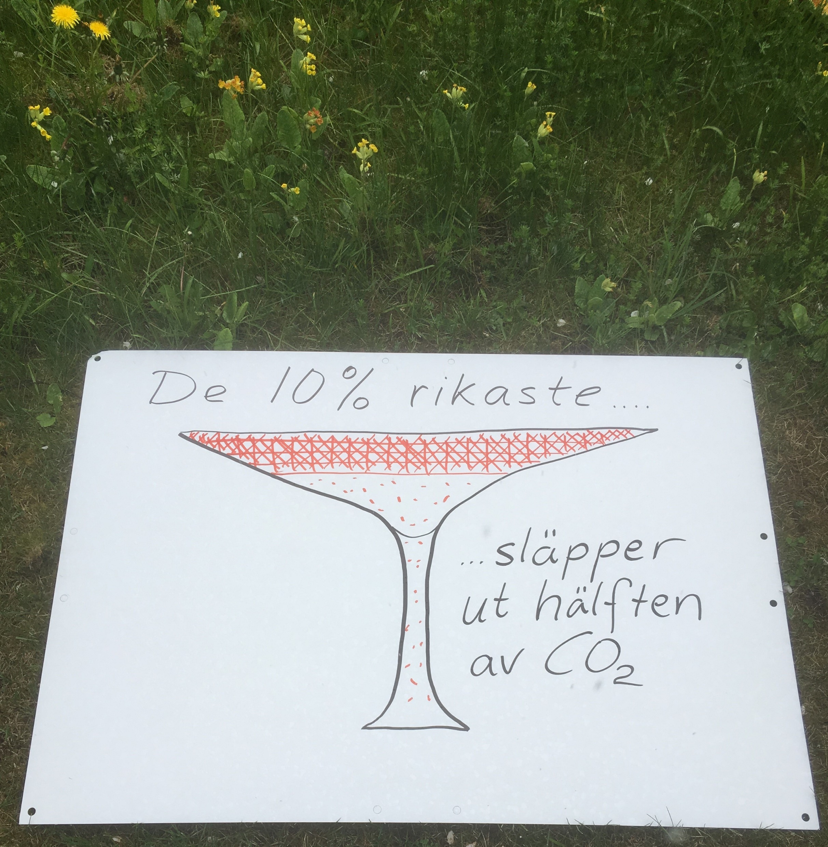

Slide 10
Den här spännande och fantastiska omställningen måste ske rättvist. Det slår även Parisavtalet fast: de rika länderna måste gå före och även bidra till de fattigare ländernas utveckling. Det gäller inte minst i Sverige. Svenskens genomsnittliga utsläpp handlar om cirka 10 ton/år och vi ska ner till 0. Även inom länderna är det dom rika som släpper ut mest:

Slide 11
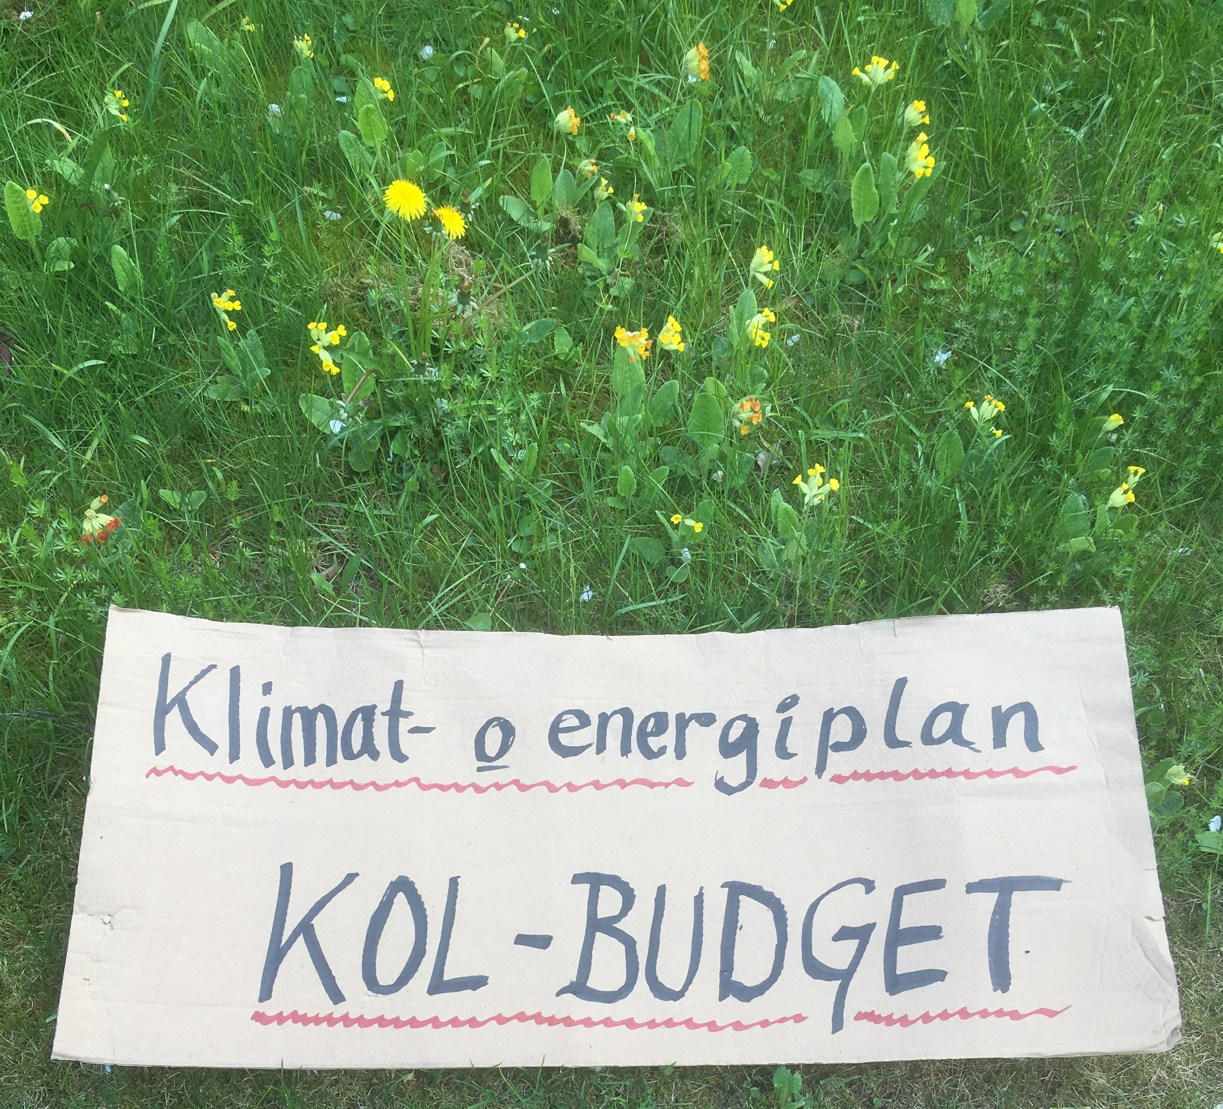

Slide 12
Det är inte på förhandlingsmöten i New York eller Paris som koldioxidutsläppen stoppas. Inte heller i Stockholm där Sveriges riksdag sammanträder. Där kan lagar beslutas och riktlinjer dras upp. Men det är alltid lokalt som arbetet måste utföras: ute i kommunerna, i företagen, i de enskilda hushållen. Hjo kommun har inte förnyat sin energiplan från 2007 – trots att det är lag på att ha en aktuell plan. Nu är det alltså hög tid! Och det gäller att det blir en praktisk handlingsplan. Med årliga kol-budgetar och mycket verkstad istället för fluffiga mål i framtiden.

Slide 13
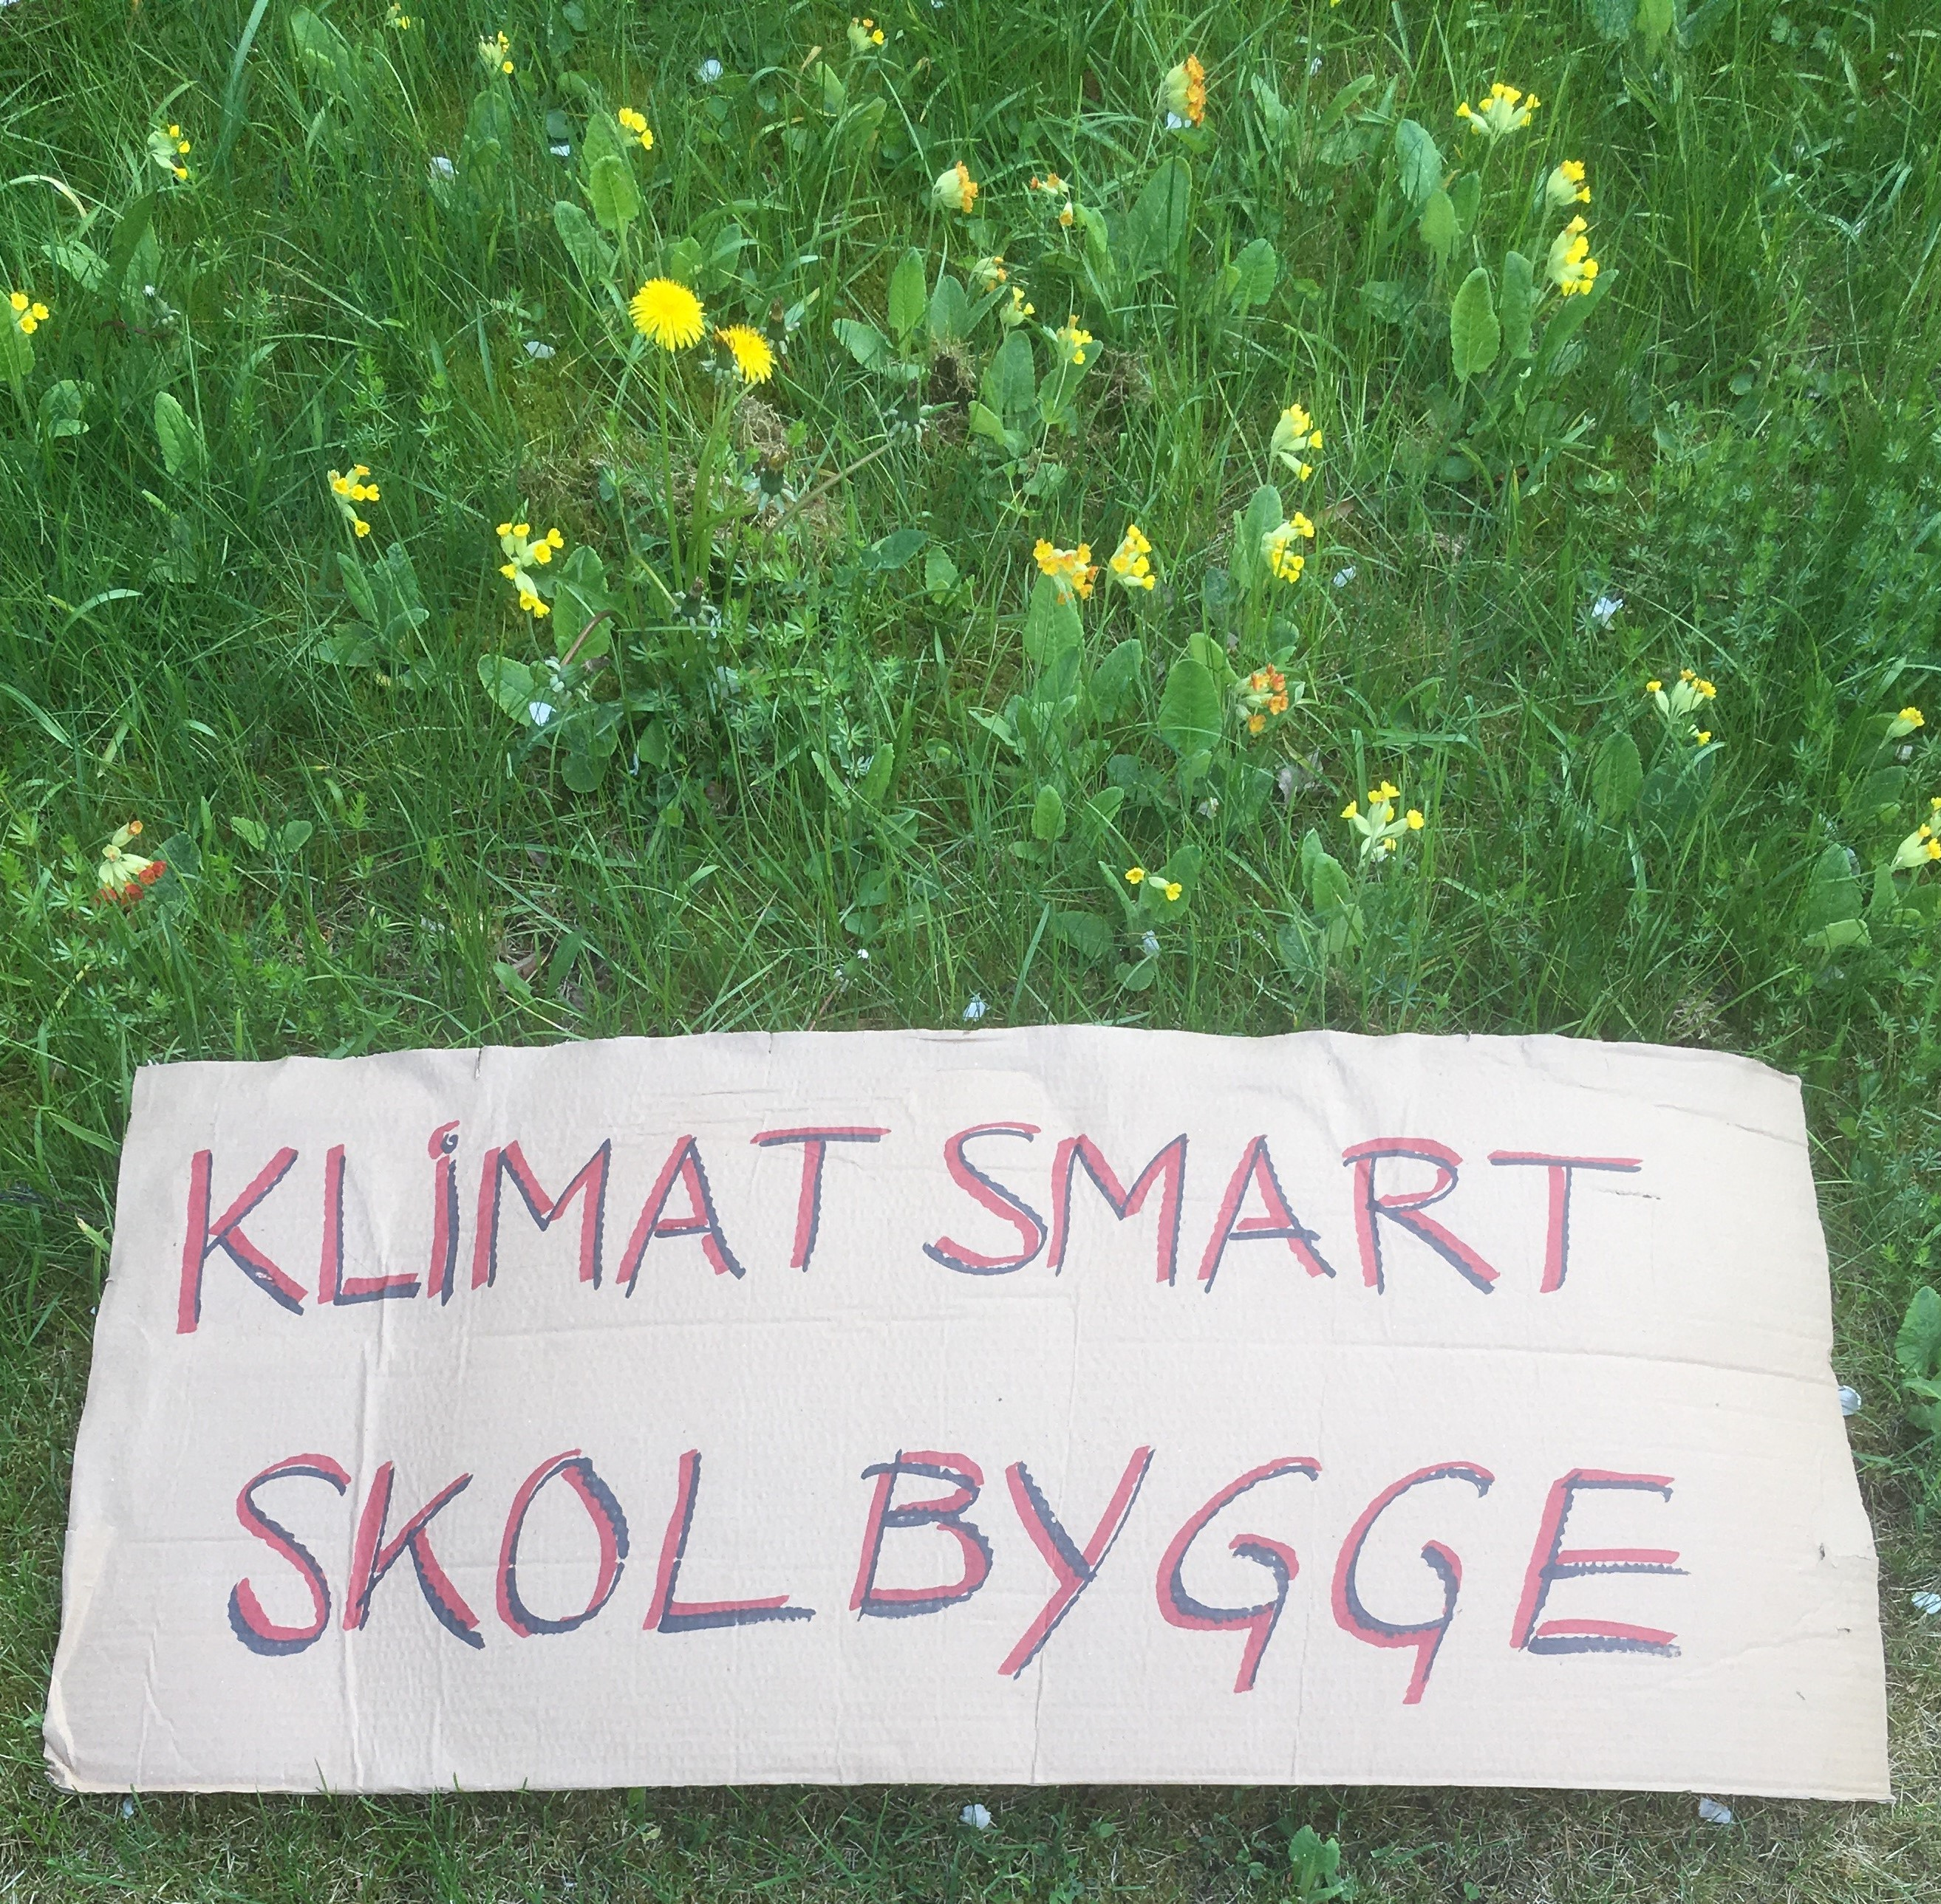

Slide 14
Ett första beslut måste tas redan nu innan sommaren. Den nya skolan måste byggas klimatsmart. Inte bara ta det på kort sikt billigaste förslaget, utan se det som är ekonomiskt på lång sikt. Istället för betong, stål och plast ska istället trä användas i så stor utsträckning som möjligt. Då lagras koldioxid i konstruktionen i hundra år. Skolan måste också byggas energieffektivt, välisolerad med solceller på alla lämpliga ytor. Så kan skolan bli nettoleverantör av energi. Det sänker driftkostnaderna och gör att en Trä- och Solskola också blir ekonomiskt bäst för skattebetalarna.

Slide 15
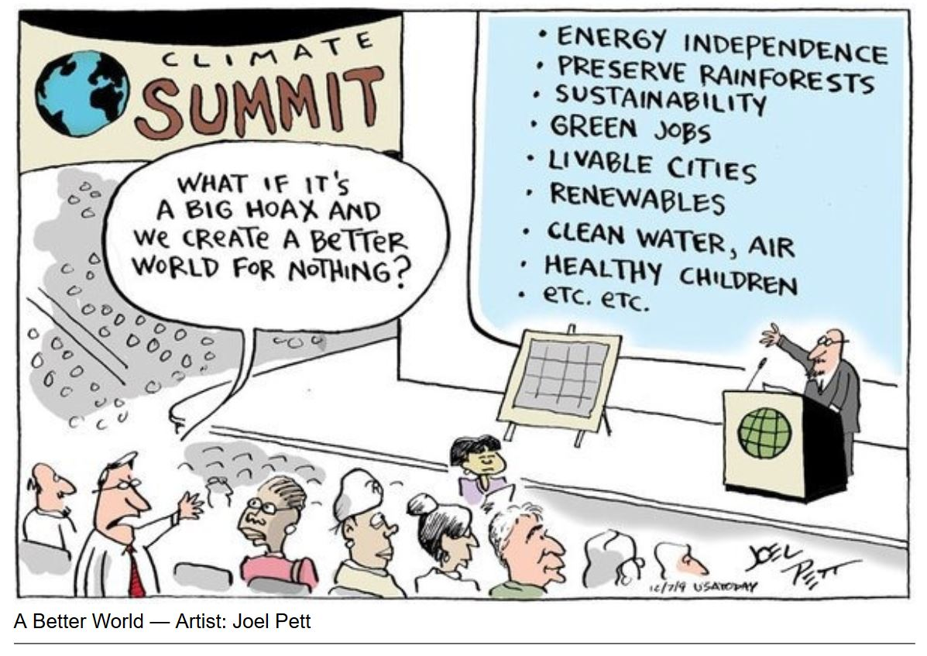

Slide 16
Tack för ordet!

